Slide 1

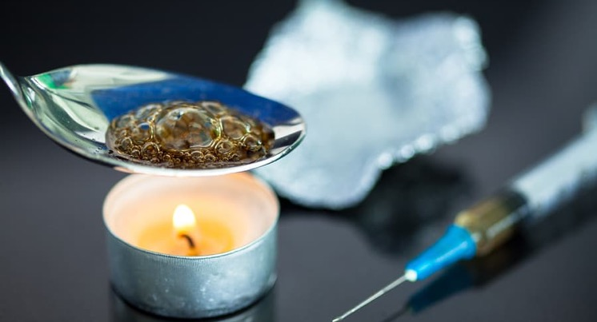

Les sels de bain
Prof. Dr. med. Daniele Zullino
WHO collaborating center

Slide 2
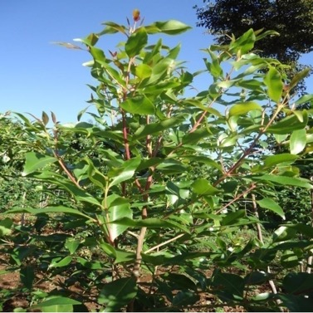
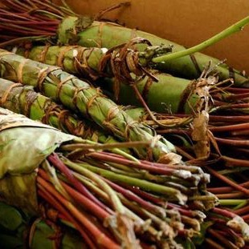


Slide 3
Cathinones de synthèse
Apparentées à molécule-mère cathinone
Dérivés de cathinone sont β-céto (βc) analogues d’une phénéthylamine correspondante
Les plus couramment disponibles : méphédrone et méthylone
Poudres blanches ou brunes avec degré de pureté élevé

Slide 4
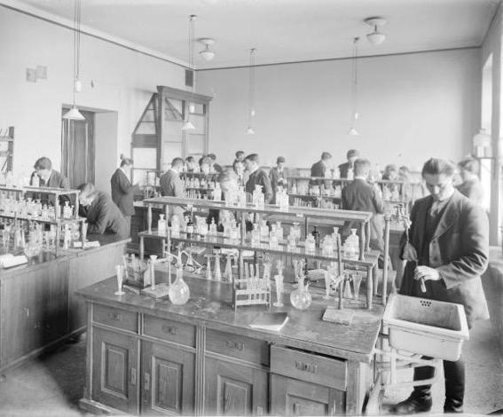
Historique
Methcathinone synthétisée 1928
Mephedrone synthétisée 1929
Brevetée par la suite par Parke-Davis en tant qu'agent analeptique
Utilisée en Russie comme antidépresseur dans les années 1930 et 1940

Slide 5
EMCDDA–Rapport européen sur les drogues 2019

Slide 6
2019

Slide 7
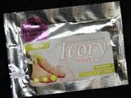

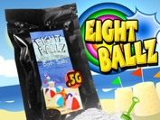
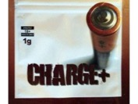
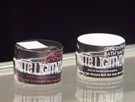
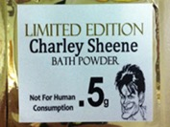
Sels de bain exemples
Ivory Wave
Vanilla Sky
Eight Ballz
Charge +
White Lightning
Charley Sheene

Slide 8
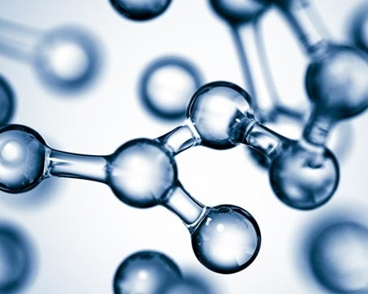
Cathinones
Cathinone = β-céto (βc) amphétamine
Méthcathinone = β-céto-méthamphétamine
Méthylone = β-céto –MDMA
Groupe β-céto crée une molécule plus polaire moins apte à passer la barrière hémato-encéphalique
Comme les phénéthylamines, dérivés cathinone peuvent exister sous deux formes stéréoisomériques, avec des puissances différentes

Slide 9
noradrénaline
methamphétamine
dopamine
méphedrone
phénéthylamines

Slide 10
Amfépramone (diéthylpropion)
Méthylone
(β-céto-MDMA, 3,4-méthylènedioxy-N-méthylcathinone)
Cathinone
Méphédrone
(4-méthylméthcathinone, 4-MMC)
Méthcathinone
(éphédrone)

Slide 11
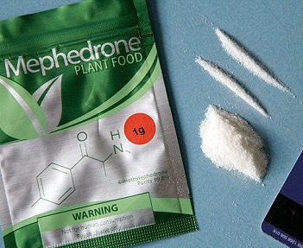
Méphedrone
Meow meow, miaow, M-Cat
Synthétisé la première fois en 1929
Interdit en Suisse depuis 2010
Doses 5-50 mg
Effet similaire aux amphétamines
Inhibiteur de la recapture de NA et DA
Come up: 10-20 min
Peak: 45-60 min
Comedown: 60-120 min

Slide 12
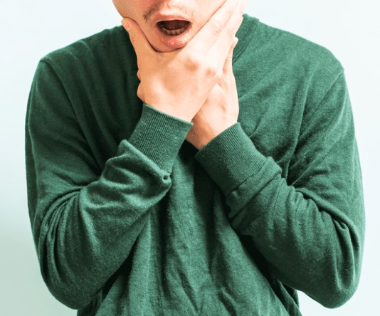
Effets
Recherchés
↑ sociabilité, énergie, euphorie, empathie
Collatéraux
Trisme (incapacité à ouvrir la bouche), bruxisme, Crises de panique, Psychose avec privation de sommeil, Hallucinations, délires, idées suicidaires
Sevrage : dépression, léthargie, anxiété, hypotension postural
Décès rapportés (souvent en présence d’autres substances)
Winstock et al., 2011, Winstock et al., 2010 Borek and Holstege, 2012; Durham, 2011; Panders & Gestring, 2011; Regan et al., 2011; Prosser and Nelson, 2012

Slide 13
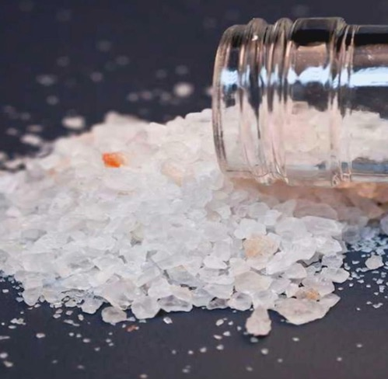
MDPV
Flex, Flakka, Cloud Nine, Monkey Dust, MTV, Magic, Super Coke, Peevee
Développé années ’60 (Boehringer Ingelheim)
Inhibiteur de la recapture NA et DA
Traitement fatigue chronique
2005 – apparition comme drogue récréative, sniffé
effet secondaire fréquent: épilepsie
Notes:
13

Slide 14
Dépendance, addiction
Dose habituelle MDPV 5 - 30 mg
Tolerance décrite avec doses > 200 mg
Symptômes de sevrage fréquents (methcathinone, mephedrone et MDPV)
Dépression, anérgie, anhédonie, anxiété, troubles du sommeil, craving (jusqu’à plusieurs semaines)
Coppola & Mondola, 2012; Winstock et al., 2011

Slide 15
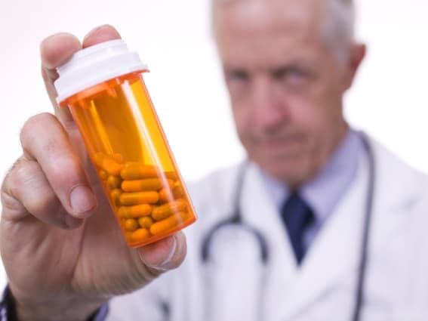
Usage médical
Amfépramone et pyrovalérone : utilisées comme anorexigènes (mésusgaes → retiré du marché)
Bupropion : Antidépressif, sevrage tabagique

Slide 16
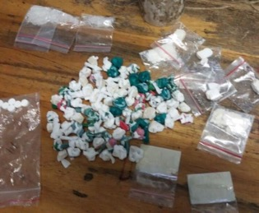
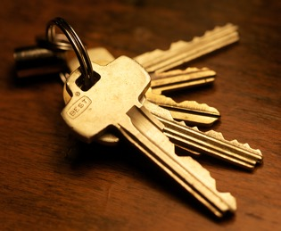
Modes de consommation
Sniff
Per os
“Bombing” : poudre de méphédrone enveloppée dans du papier à cigarettes et avalée
“Keying” : plonger une clé dans la poudre et sniffer
Aussi décrit: Administration rectale, gingivale, inhalation et injection intramusculaire ou intraveineuse

Slide 17

Take home
Sels de bain = cathinones de synthèse
Legal highs stimulants
Effets et effets secondaires similaires aux amphétamines
Actuellement peu présents en Suisse → pas de panique
Problématiques dans d’autres pays européens → vigilance

